Slide 1

Використання дидактичних ігор в освітньому процесі закладу дошкільної освіти
Підготувала
вихователь - методист СЗДО № 37
для дітей з вадами мови
м. Чернівці
Шупарська Ніна Олександрівна

Slide 2

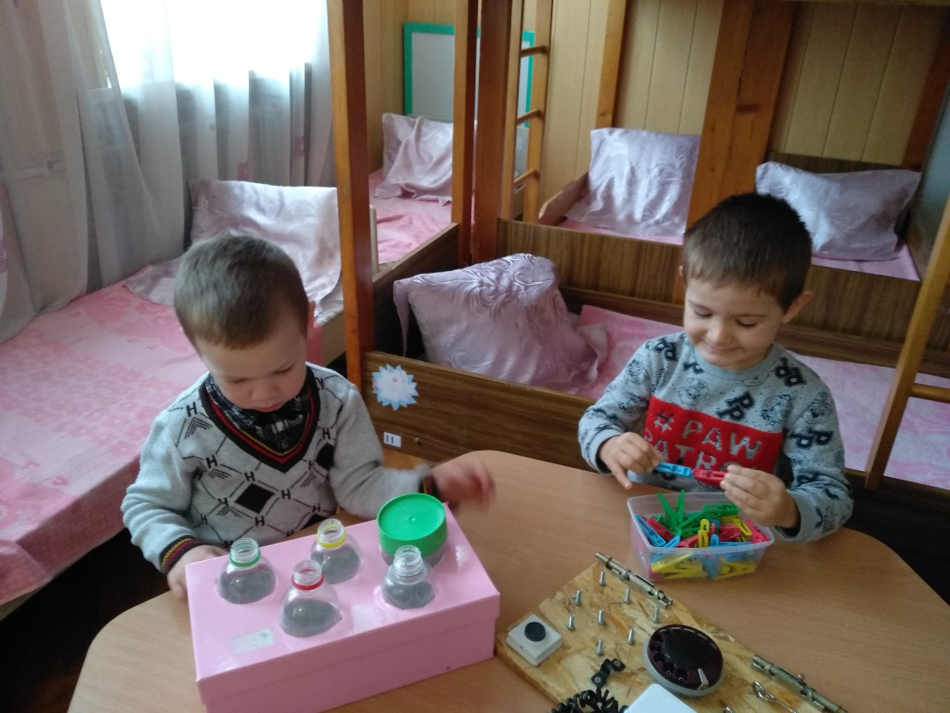
Дидактична гра — гра, спрямована на формування у дитини потреби в знаннях, активного інтересу до того, що може стати їх новим джерелом, удосконалення пізнавальних умінь і навичок.

Slide 3
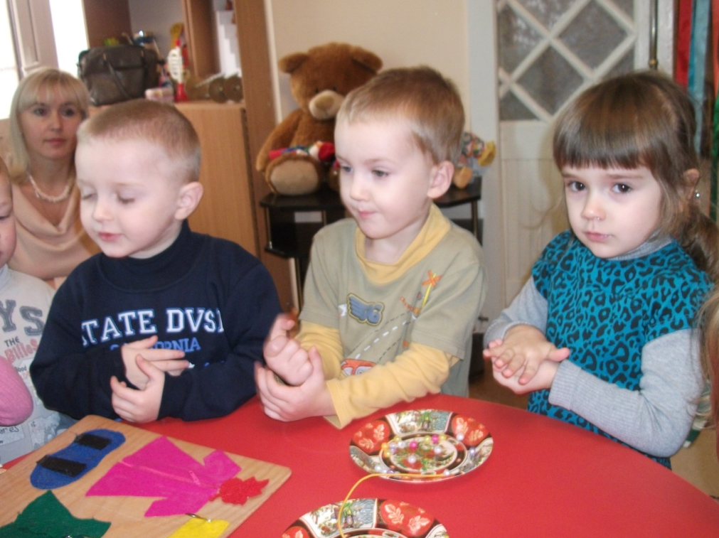
У дидактичній грі як формі навчання взаємодіють навчальна (пізнавальна) та ігрова (цікава) сторони. Відповідно до цього вихователь одночасно навчає дітей і бере участь у їхній грі, а діти граючись навчаються.
У дидактичній грі мають бути такі складові:
дидактичне завдання
ігрове завдання
ігрові дії
правила
результат гри

Slide 4
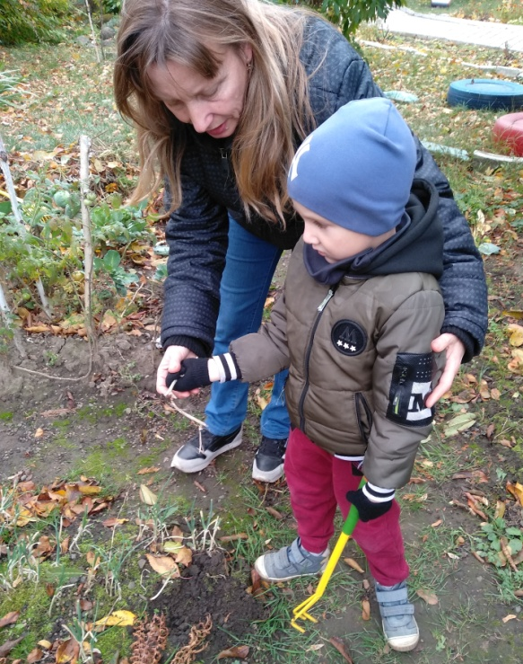
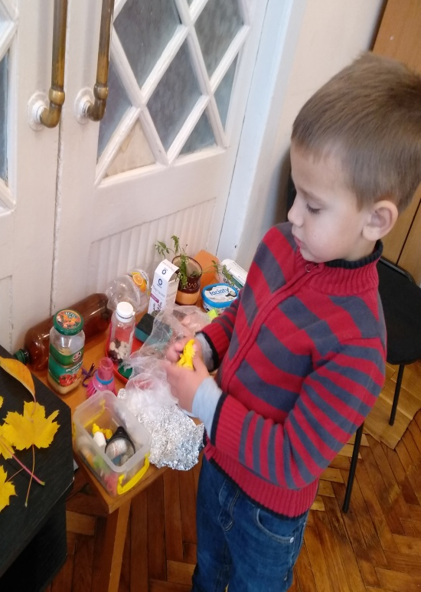
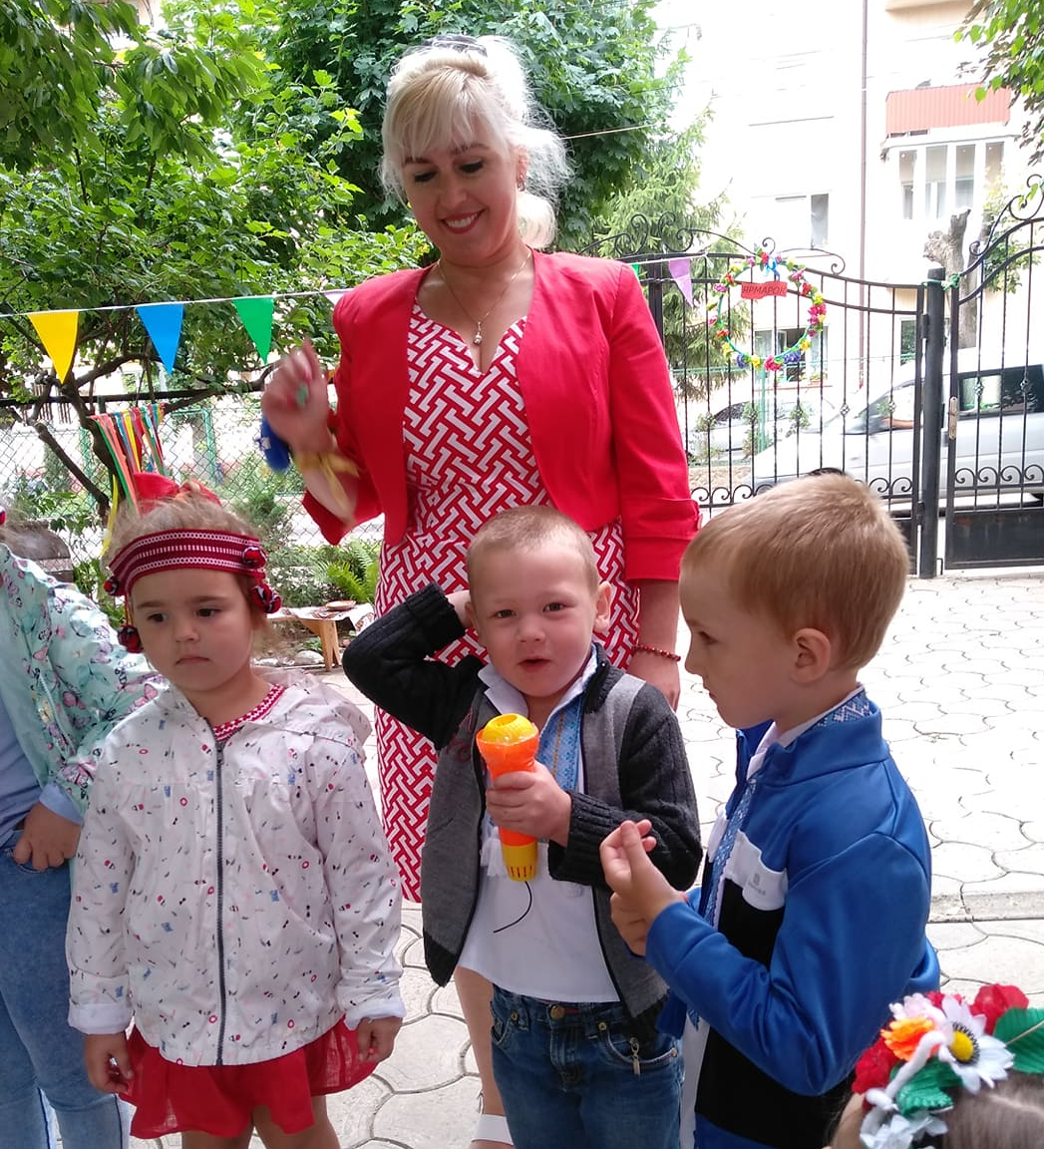
Дидактичні ігри використовуються:
На заняттях
В самостійній діяльності
В індивідуальній роботі
На прогулянці

Slide 5
Поширеною є класифікація дидактичних ігор за характером матеріалу, згідно з якою виокремлюють:
Ігри з предметами. У таких іграх використовують дидактичні іграшки (мозаїку, кубики), реальні предмети, різноманітний природний матеріал (листя, плоди, насіння).
Настільно-друковані ігри. Вони передбачають дії не з предметами, а з їх зображеннями.
Словесні ігри. Вони є найскладнішими, оскільки змушують дітей оперувати уявленнями, мислити про речі, з якими на той час вони не діють, використовувати набуті знання у нових ситуаціях і зв'язках.

Slide 6
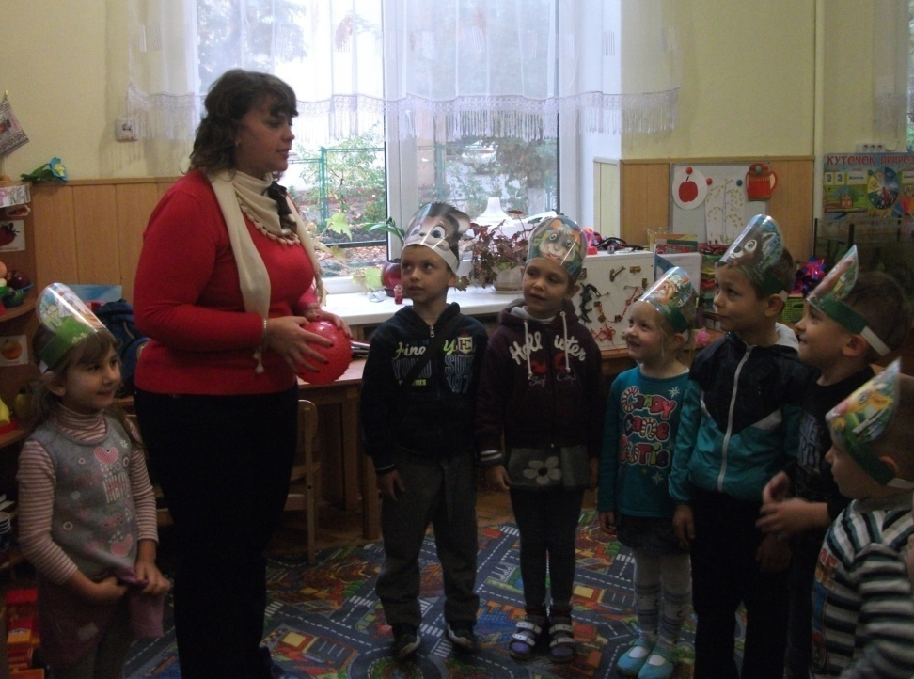
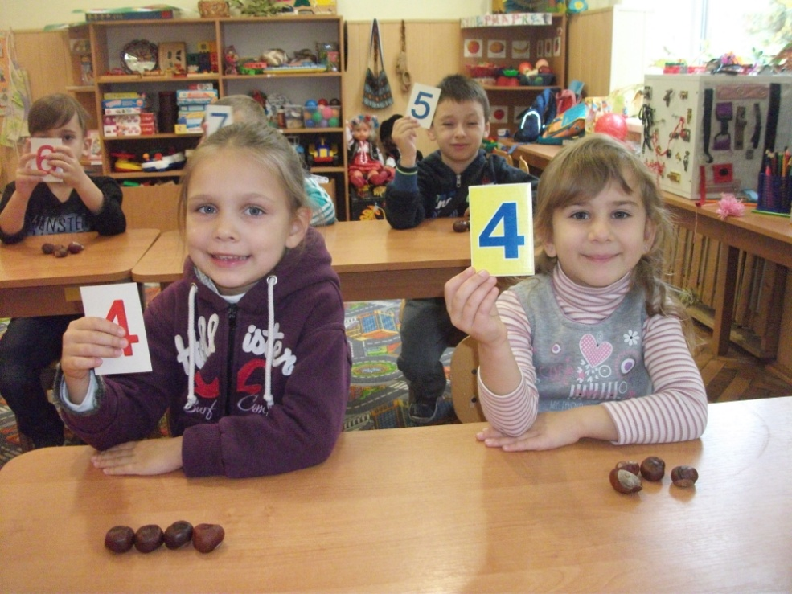
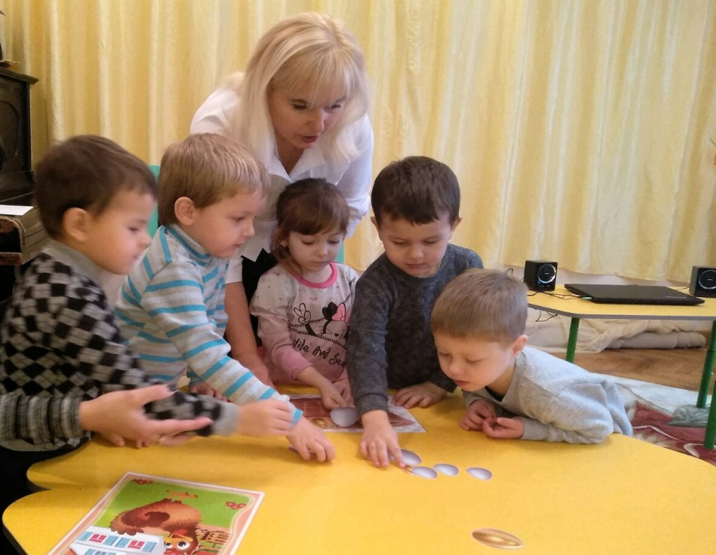
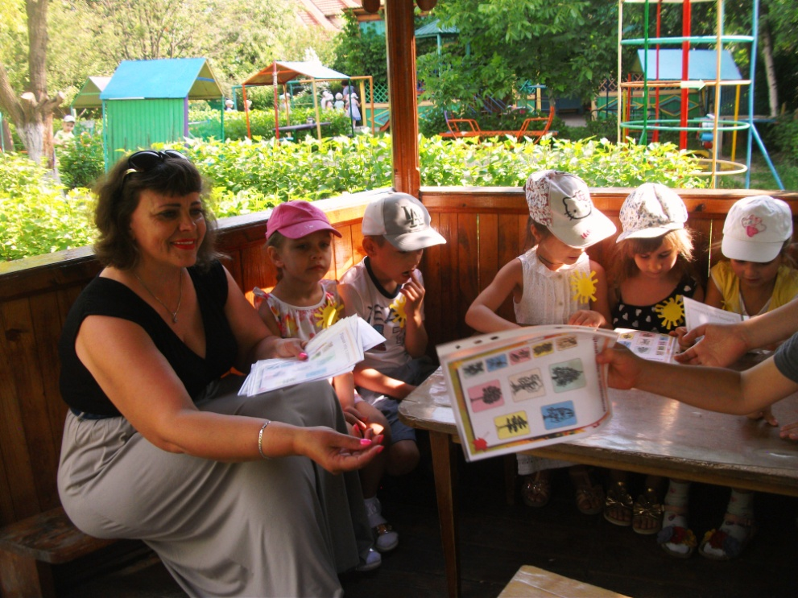

Slide 7
Класифікація ігор за матеріалом наголошує на їх спрямованості на навчання, пізнавальну діяльність, але вона лише поверхово розкриває основи дидактичної гри: особливості ігрової діяльності дітей, ігрових завдань, ігрових дій і правил, організацію життя дітей, керівництво вихователя. Цій меті підпорядкована класифікація дидактичних ігор, запропонована О. Сорокіною, за якою виокремлюють:

Slide 8
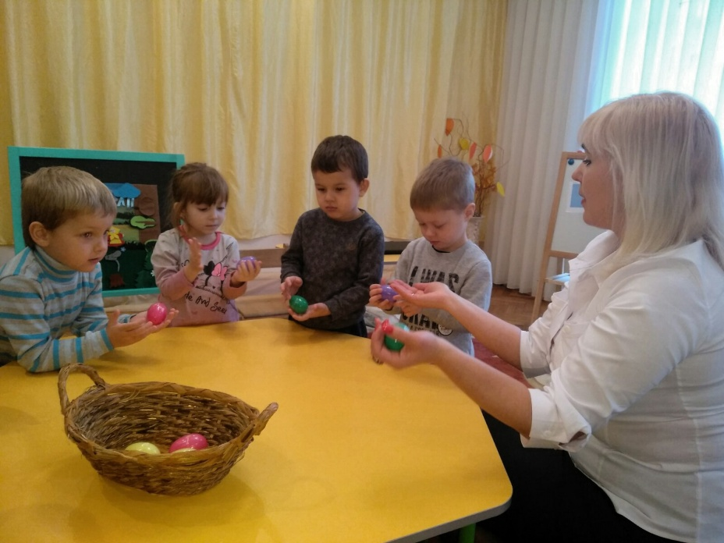
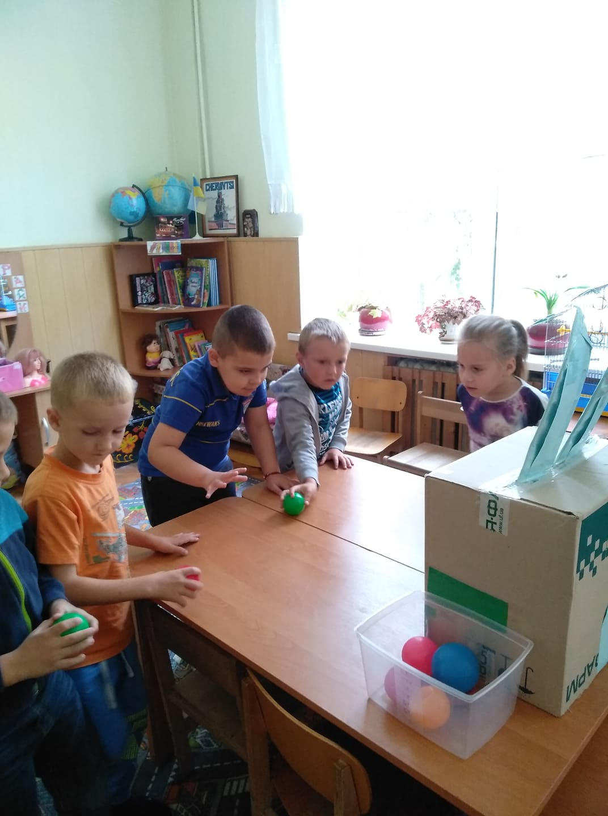
ігри-подорожі
ігри-доручення
ігри-припущення
ігри-загадки
ігри-бесіди

Slide 9
Відповідно до характеру ігрових дій дидактичні ігри
поділяють на (В. Аванесова):
  ігри-доручення. Ґрунтуються на інтересі дітей до дій з іграшками і предметами: підбирати, складати, роз'єдну­вати, з'єднувати, нанизувати тощо;
  ігри з відшукуванням предметів. Їх особливістю є несподівана поява і зникнення предметів;
  ігри з відгадуванням загадок. Вибудовуються вони на з'ясуванні невідомого: «Впізнай», «Відгадай», «Що змінилось?»;
  сюжетно-рольові дидактичні ігри;
  ігри у фанти або в заборонений «штрафний» предмет (картинку).

Slide 10
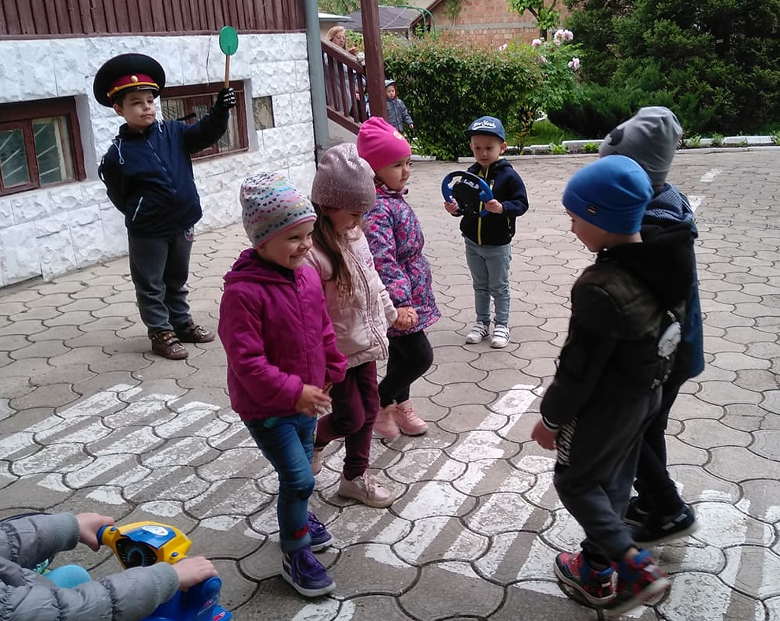
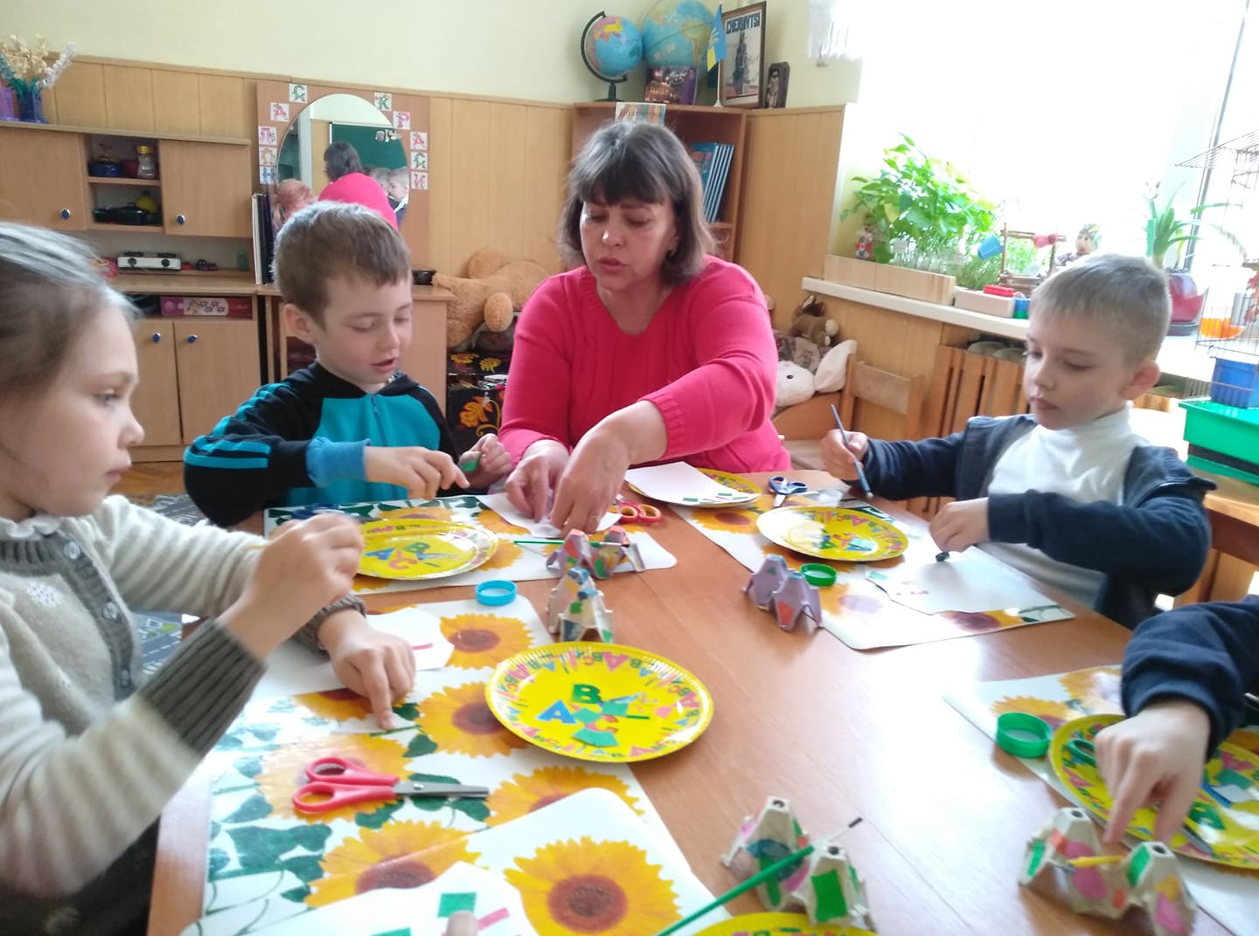
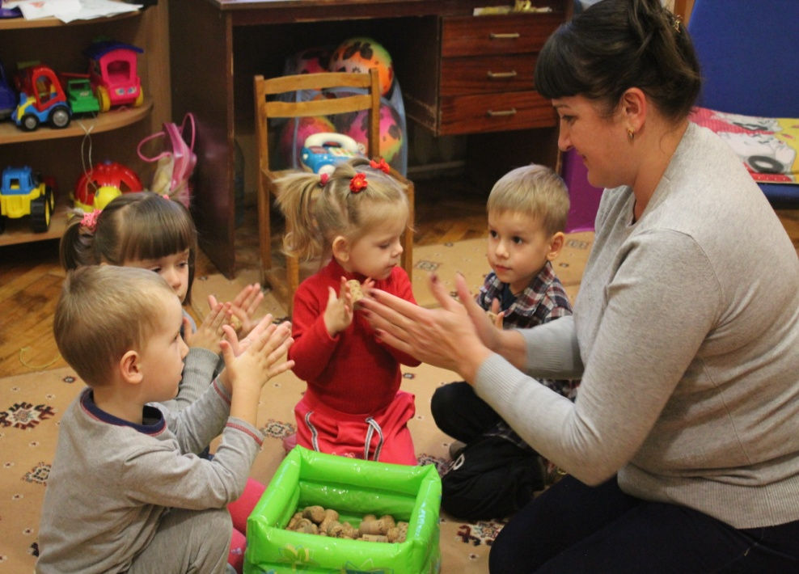
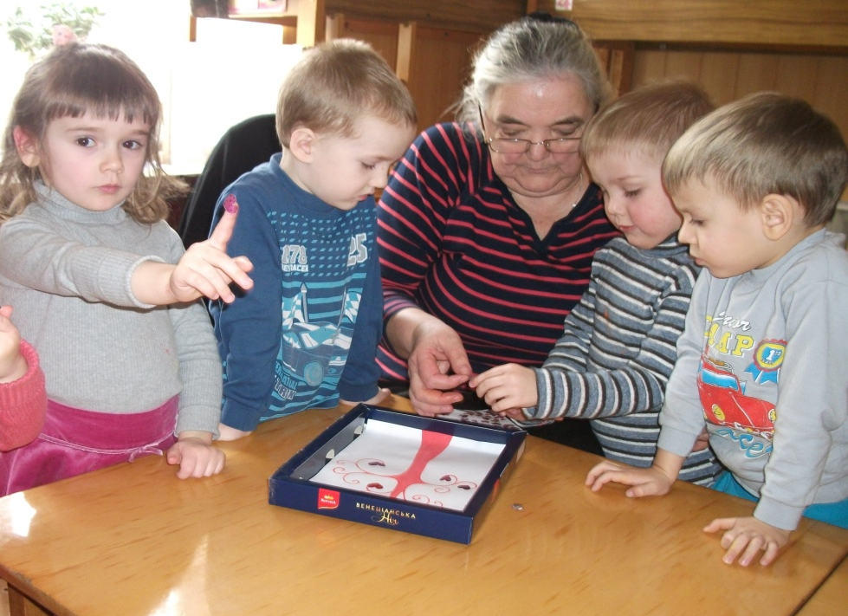

Slide 11
Вимоги до дидактичої гри:
а) кожна дидактична гра повинна давати вправи корисні для розумового розвитку дітей і їх виховання;
б) в дидактичній грі обов’язкова наявність захоплюючих завдань, рішення яких вимагають розумового зусилля, подолання труднощів;
в) дидактизм в грі повинен поєднуватись з зацікавленістю, жестом, гумором;
г) гра повинна відповідати віковим можливостям дітей.

Slide 12
Готуючись до проведення дидактичної гри, вихователь повинен:
підібрати її відповідно до програмних вимог виховання і навчання дітей певної вікової групи;
визначити оптимальний час її проведення;
підготувати необхідний дидактичний матеріал;
вивчити й осмислити гру;
продумати методи і прийоми керівництва нею;
збагатити дітей знаннями й уявленнями, необхідними для розв'язання ігрового завдання.

Slide 13
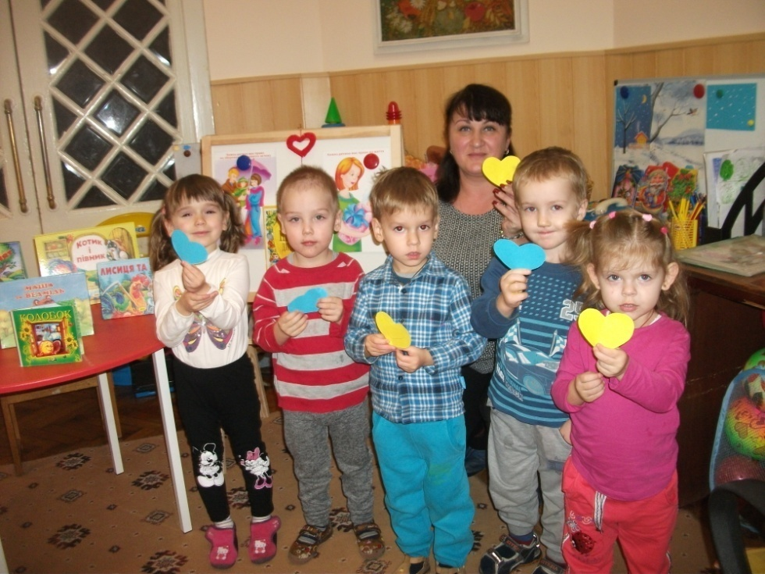
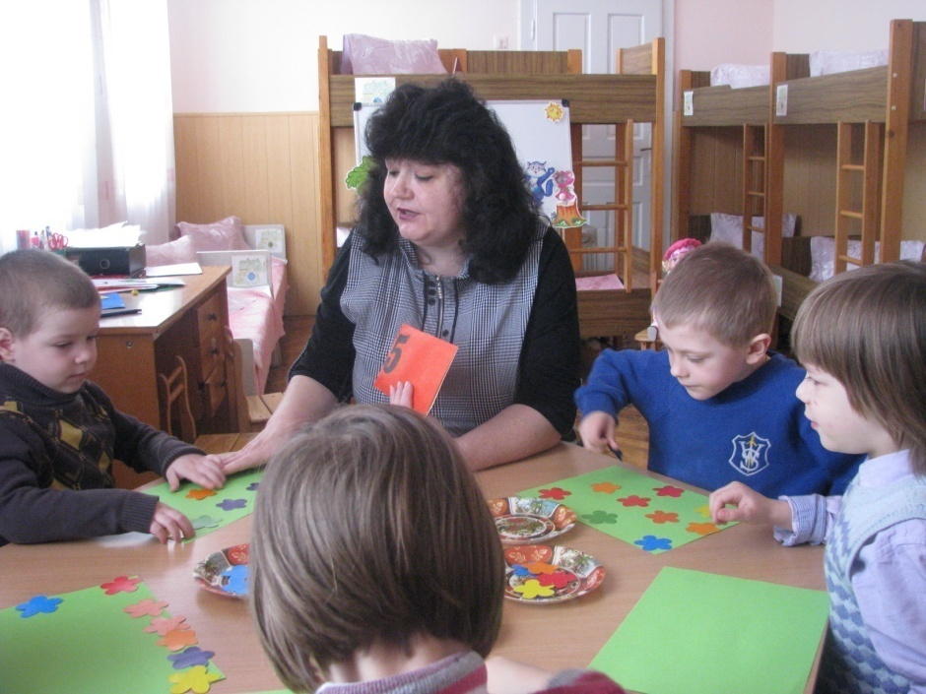
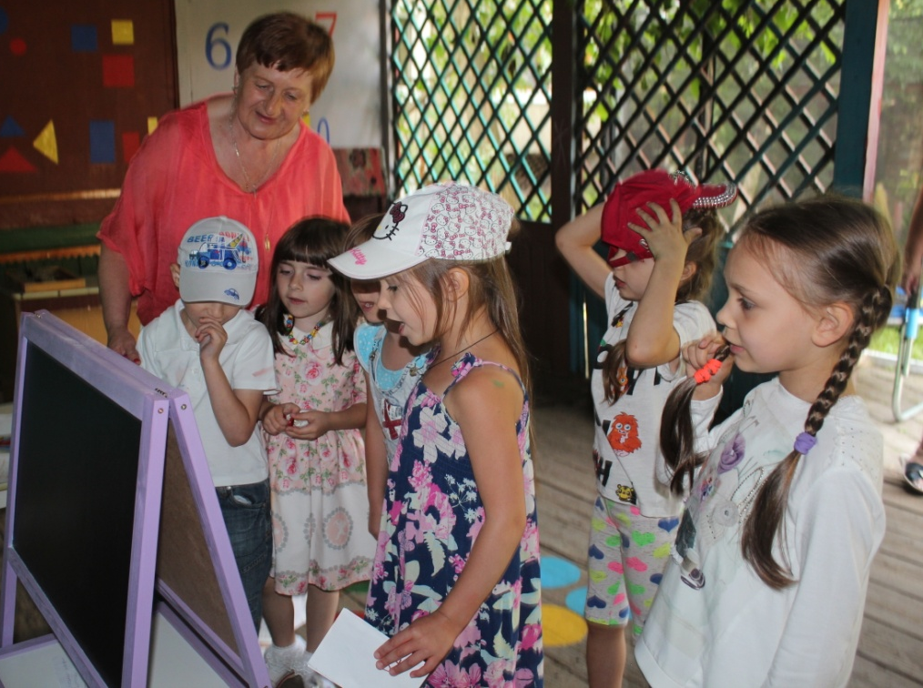
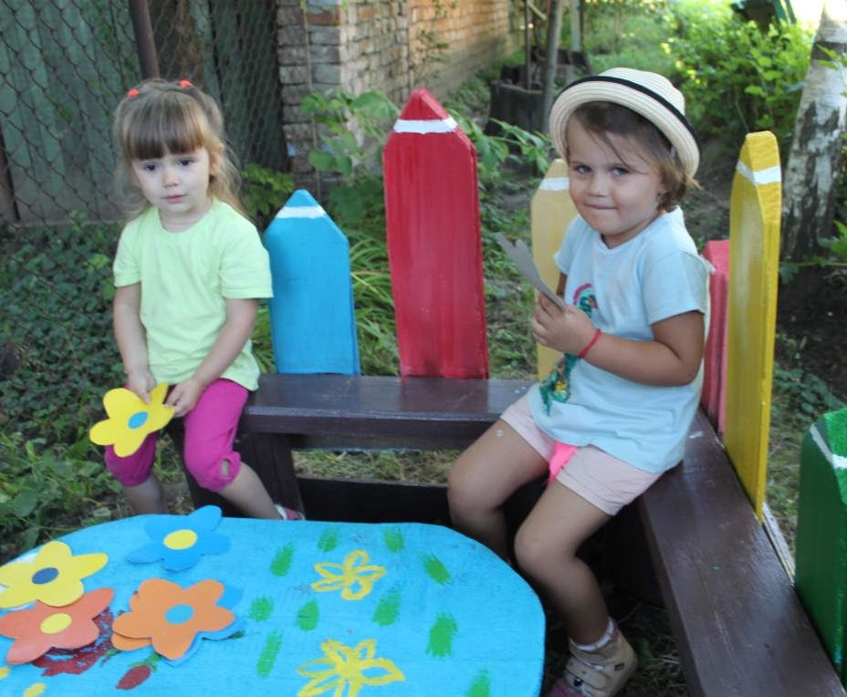

Slide 14
Організація і керівництво дидактичними іграми передбачають роботу вихователя щодо підготовки до гри, проведення її, аналізу гри та її результатів.
Вихователь має:
Познайомити дітей з грою (назва, складові елементи);
Вивчити з дітьми правила гри;
Брати участь у грі ( на особистому прикладі вчити програвати, співпереживати, підтримувати, стежити за дотриманням правил);
Підтримувати інтерес дітей до гри;
Аналіз результатів гри не повинен зруйнувати позитивний настрій дітей, повинен підкреслити користь від сумісних дій дітей;
Мова вихователя має бути лаконічною! Правила повідомляються коротко і виразно! Вихователь має перший показати приклад або зробити перший хід.

Slide 15
Керівництво вихователя самостійними дидактичними іграми (старших дошкільників) залежить від освоєння дітьми їх правил, знання й усвідомлення завдань.
Педагог повинен продумано добирати ігри, враховуючи зміст виховної роботи в групі на конкретний період, інтерес дошкільників до ігор, їхнє особисте прагнення до взаємодії, створювати ігровий настрій, замінювати окремі ігри новими, урізноманітнювати ігрові дії тощо. Водночас слід уникати прямого навчання і керівництва ігровою діяльністю дітей.

Slide 16
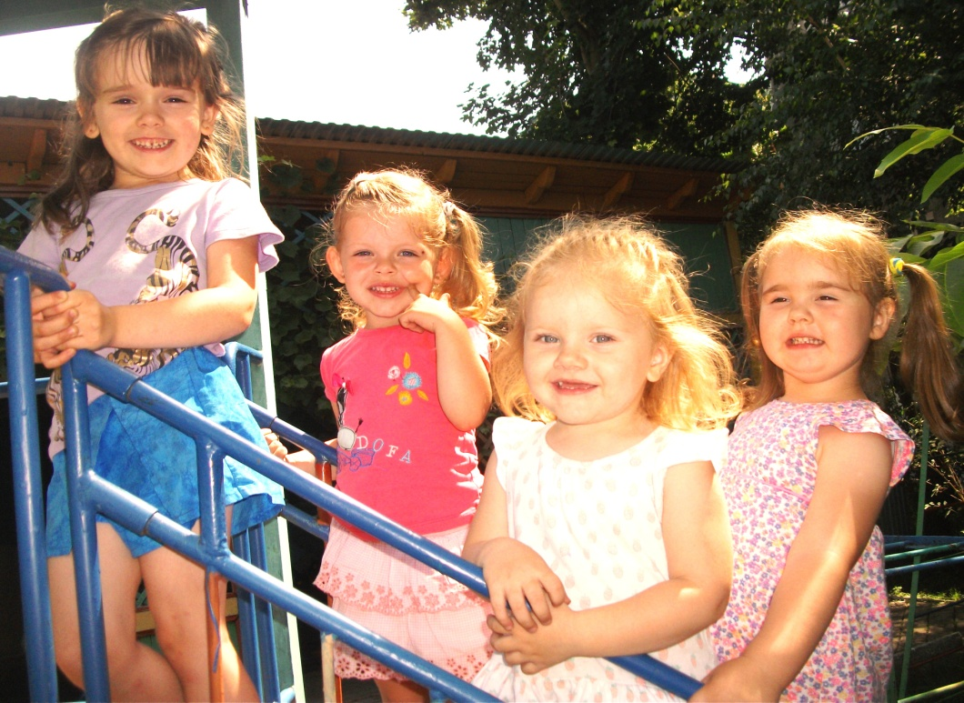
Дидактична гра організовує, розвиває , розширює пізнавальні можливості дітей, виховує особистість.
Отже, гра допомагає оживити навчальний процес, розвиває спостережливість у дітей, увагу, пам'ять, мислення, знімає втому, збуджує інтерес до навчання, розширює кругозір, сприяє пізнавальному розвитку дітей.

Slide 17


